Slide 1

klasa 1
moduł 18 DINOSAURS
PI Synergia początkowej nauki języka obcego z edukacją wczesnoszkolną i technologiami informacyjno-komunikacyjnymi.
Projekt współfinansowany przez Europejski Fundusz Społeczny w ramach Programu Operacyjnego Kapitał Ludzki.
Priorytet III Wysoka jakość systemu oświaty, Działanie 3.3 Poprawa jakości kształcenia, Poddziałanie 3.3.4 Modernizacja treści i metod kształcenia – projekty konkursowe.

Slide 2
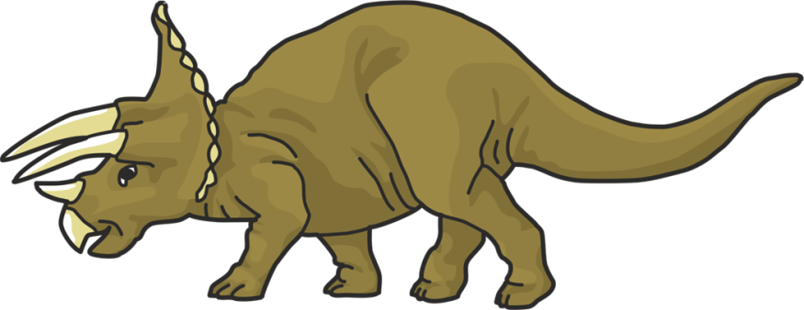
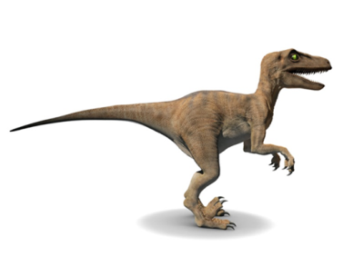
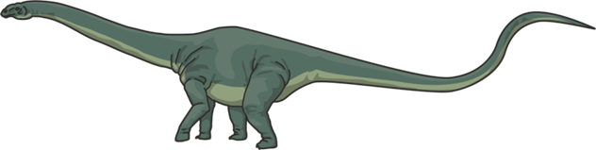
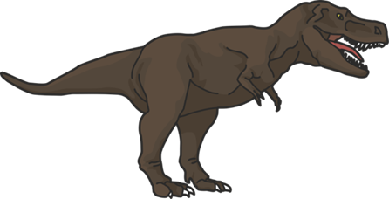
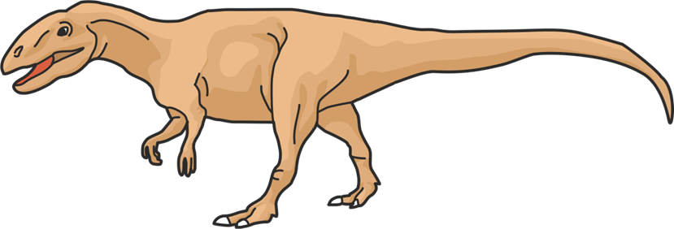
Dinosaurs/ Dinozaury

Slide 3
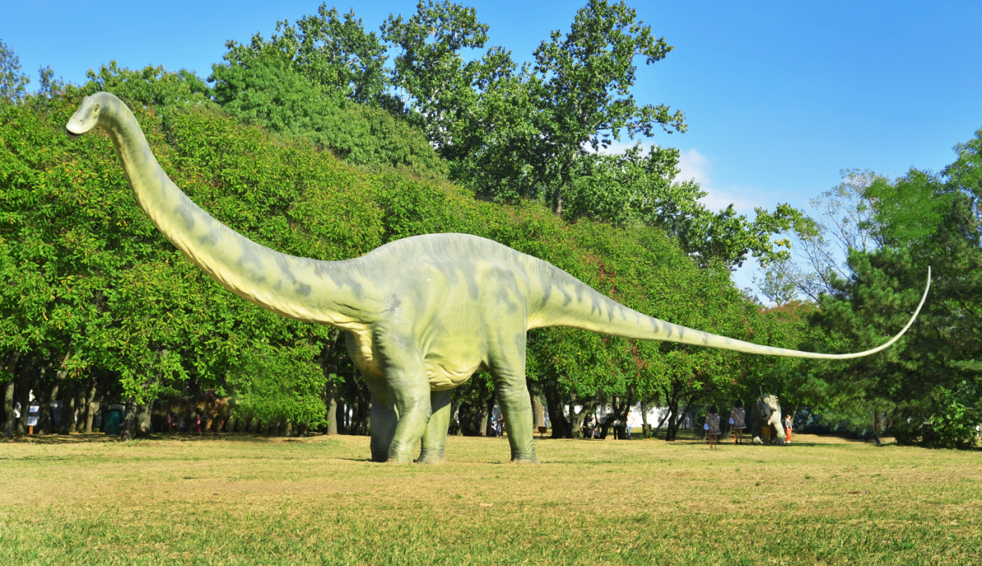

Diplodocus
I am a big Diplodocus.
I have got a long neck and a long tail.
I walk on 4 legs.
I eat plants.

Slide 4
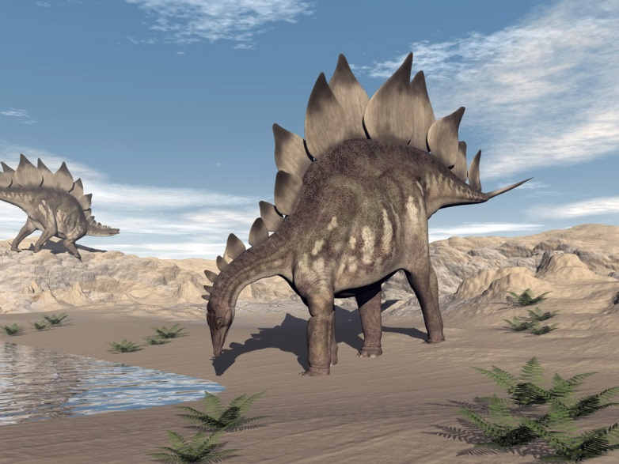
Stegosaurus
I am a big Stegosaurus.
I have got plates and spikes on my body.
I walk on 4 legs.
I eat plants.

Slide 5
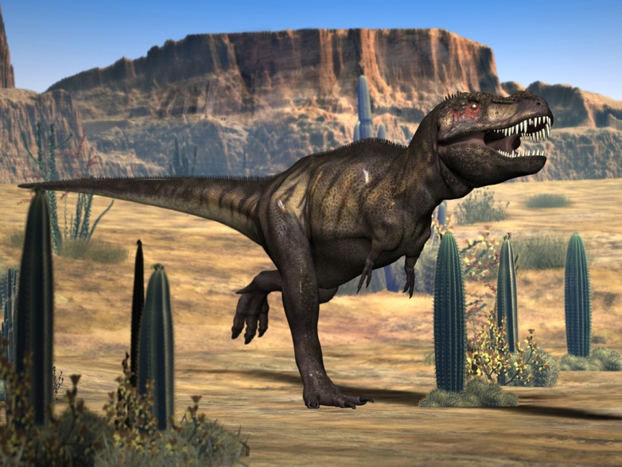
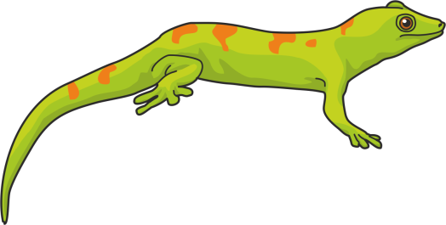
T. Rex
I am a big T. Rex.
I have got short arms and a long tail. I have got sharp teeth.
I walk on 2 legs.
I eat meat.

Slide 6
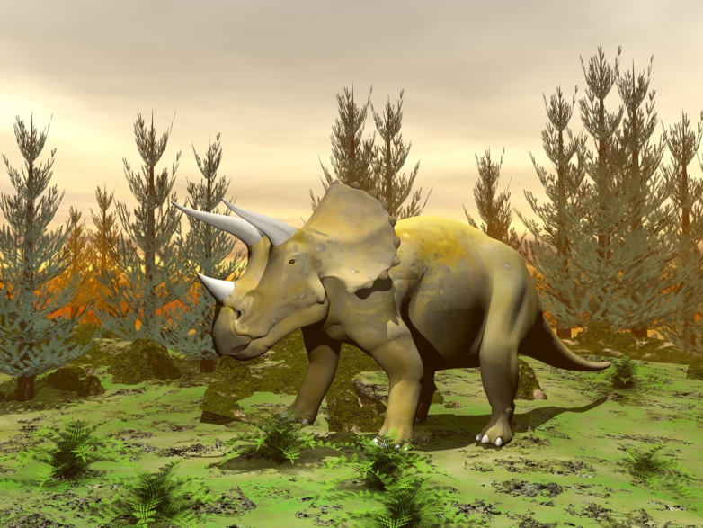
Triceratops
I am a big Triceratops.
I have got a big head and 3 horns.
I have got flat teeth.
I walk on 4 legs.
I eat leaves.

Slide 7

Velociraptor
I am a small Velociraptor.
I have got sharp teeth. I can run very fast. I walk on 2 legs.
I eat animals.

Slide 8
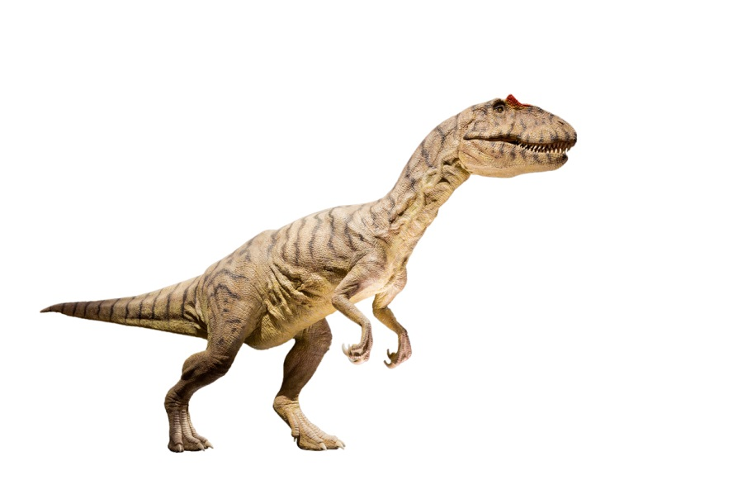

Allosaurus
I am a big Allosaurus.
I have got sharp teeth.
I walk on 2 legs.
I eat meat.

Slide 9

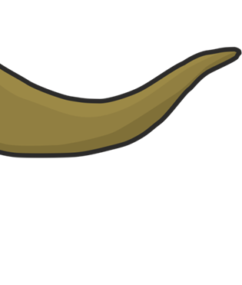
Diplosaurtops???
It’s a/an ………………………… head and neck,
a/an …………………………………… body
and a/an ……………………………….. tail.

Slide 10

???
It’s a/an ………………………… head,
a/an …………………………………… body
and a/an ……………………………….. tail.

Slide 11



Triceratops

Slide 12

Diplodocus

Slide 13

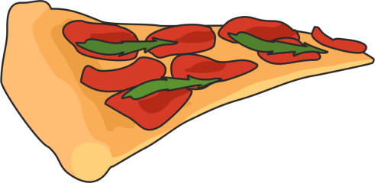
T. Rex

Slide 14
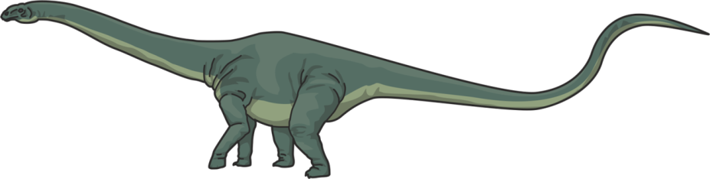
A meat-eater or a plant-eater?
T. Rex
Diplodocus

Slide 15

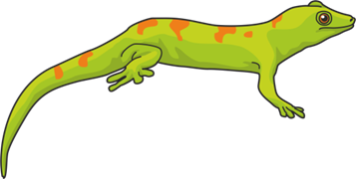
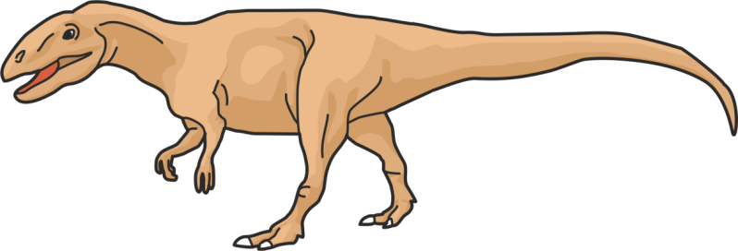
A meat-eater or a plant-eater?
Allosaurus
Triceratops

Slide 16

Bye , bye
Smart Kids!

